Slide 1

Водный инструктаж
по пожарной безопасности

Slide 2
Программа вводного инструктажа по пожарной безопасности.
1. Общие сведения о пожаре.
2. Основные причины пожаров и взрывов.
3. Общие меры по обеспечению пожарной безопасности.
4. Первичные средства тушения пожаров и правила пользования ими. Огнетушащие вещества.
5. Действия обслуживающего персонала при возникновении пожара.
6. Нормативные документы в области пожарной безопасности.
7. Ответственность.

Slide 3
Общие сведения о пожаре
ПОЖАР – неконтролируемое горение вне специального очага, наносящее материальный ущерб, вред жизни и здоровью граждан.
В основе пожара – процесс горения.
ГОРЕНИЕ – это быстро протекающее химическое превращение веществ, сопровождающееся выделением тепла и свечением.
ОПАСНЫЕ ФАКТОРЫ ПОЖАРА:
- открытый огонь;
- искры;
- повышенная температура окружающей среды и предметов;
- токсичные продукты горения;
- дым;
- пониженная концентрация кислорода;
- обрушивающиеся конструкции;
- опасные факторы, проявляющиеся в результате взрыва(ударная волна, пламя, обрушение конструкций и разлет осколков, образование вредных веществ с концентрацией в воздухе существенно выше ПДК) .

Slide 4
Условия протекания и стадии пожара
Для того, чтобы произошло возгорание необходимо наличие четырех условий:
Горючая среда
Источник зажигания – открытый огонь – химическая реакция, электроток.
Наличие окислителя, например кислорода воздуха.
Пути распространения пожара.
Сущность горения заключается в следующем – нагревание источников зажигания горючего материала до начала его теплового разложения. В процессе теплового разложения образуется угарный газ, вода и большое количество тепла. Выделяется также углекислый газ и сажа, которая оседает на окружающем рельефе местности. Время от начала зажигания горючего материала до его воспламенения – называет временем воспламенения.
Максимальное время воспламенения – может составлять несколько месяцев.
С момента воспламенения начинается пожар.

Slide 5
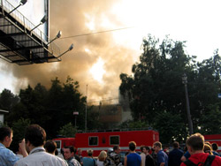
Стадии пожара в помещениях
Первые 10-20 минут пожар распространяется линейно вдоль горючего материала. В это время помещение заполняется дымом рассмотреть в это время пламя невозможно. Температуру воздуха поднимается в помещении до 250-300 градусов. Это температура воспламенения всех горючих материалов.
Через 20 минут начинается объемное распространение пожара.
Спустя еще 10 минут наступает разрушение остекления. Увеличивается приток свежего воздуха, резко увеличивается развитие пожара. Температура достигает 900 градусов.
Фаза выгорания. В течение 10 минут максимальная скорость пожара.
После того, как выгорают основные вещества происходит фаза стабилизации пожара (от 20 минут до 5 часов). Если огонь не может перекинуться на другие помещения пожар идет на улицу.
В это время происходит обрушение выгоревших конструкций.

Slide 6
Классификация в зависимости от вида горящих веществ и материалов
Пожар класса «А» - горение твердых веществ.
  А1 – горение твердых веществ сопровождаемых тлением. (уголь, текстиль).
  А2 – горение твердых веществ не сопровождающихся тлением (пластмасса).
Пожар класса «Б» - Горение жидких веществ.
  Б1 – горение жидких веществ нерастворимых в воде (бензин, эфир, нефтепродукты). Также, горение сжижаемых твердых веществ. (парафин, стеарин).
  Б2 – Горение жидких веществ растворимых в воде (спирт, глицерин).
Пожар класса «С» - Пожар класса С – горение газообразных веществ.
  Горение бытового газа, пропана и др.
Пожар класса «Д» - горение металлов.
  Д1- (горение легких металлов, за исключением щелочных). Алюминий, магний и их сплавы.
  Д2 – Горение щелочных металлов (натрий, калий).
  Д3 – горение металлов содержащих соединения.

Slide 7
Основные причины пожаров и взрывов на предприятиях
нарушение технологического процесса - 33%;
неисправность электроустановок - 16%;
самовозгарание промасленной ветоши и других материалов, склонных к самовозгаранию - 10%

Slide 8
Общие меры по обеспечению пожарной безопасности
Пожар невозможен ни при каких обстоятельствах, если исключается контакт источника зажигания с горючим материалом. (По этому принципу строятся все правила пожарной безопасности).
В правилах противопожарной безопасности имеются следующие пункты:
Уборка горючих материалов. Как следствие требования уборки мусора на территории и т.п.
Исключаются источники зажигания. Запрет на курение, включение электроприборов и т.п.
Если потенциальный источник зажигания и горючую среду невозможно полностью исключить из технологического процесса, то данное оборудование или помещение в котором оно размещено должно быть надежно защищено автоматическими средствами такими:
Аварийное отключение.
Сигнализация.
Система аварийного пожаротушения (дренчерная или сплинкерная)

Slide 9
Методы противодействия пожару
Методы противодействия пожару делятся на:
уменьшающие вероятность возникновения пожара (профилактические)
защиту и спасение людей от огня.
Предотвращение распространения пожара достигается мероприятиями, ограничивающими площадь, интенсивность и продолжительность горения. К ним относятся:
конструктивные и объемно-планировочные решения, препятствующие распространению опасных факторов пожара по помещению, между помещениями, между группами помещений различной функциональной пожарной опасности, между этажами и секциями, между пожарными отсеками, а также между зданиями;
ограничение пожарной опасности строительных материалов, используемых в поверхностных слоях конструкций здания, в том числе кровель, отделок и облицовок фасадов, помещений и путей эвакуации;
снижение технологической взрывопожарной и пожарной опасности помещений и зданий;
наличие первичных, в том числе автоматических и привозных средств пожаротушения; сигнализация и оповещение о пожаре.

Slide 10
Профилактические действия
Бытовые действия уменьшающие вероятность возникновения пожара:
Электропроводку во избежание возникновения могущего привести к пожару короткого замыкания — изолируют.
Изолируют от влаги розетки расположенные в санузлах и на внешних стенах.
Устанавливают УЗО и автоматические предохранители.
Тепло-изолируют газовую и электрическую плиту от деревянной мебели.
Для тушения окурков используют пепельницы, а свечи зажигают в подсвечниках.

Slide 11
Защитные действия
Защита непосредственно от пожара делится на защиту человека от высокой температуры, и, что зачастую более опасно — отравляющих веществ, выделяемых при пожаре в воздух. Используют термо-изолирующую одежду БОП (боевую одежду пожарного), изолирующие противогазы и аппараты на сжатом воздухе, фильтрующие воздух капюшоны по типу противогазов.

Slide 12
Борьба с пожаром
Активная борьба с пожаром(тушение пожара) производится огнетушителями различного наполнения, песком и другими негорючими материалами, мешающими огню распространяться и гореть. Также иногда огонь сбивают взрывной волной.
Для самоэвакуации людей из горящих применяется лебедка, закрепленная с внешней стороны окна, по которой проживающие на высоких этажах люди могут спуститься на землю. Для защиты ценных вещей и документов от огня применяются несгораемые сейфы.

Slide 13
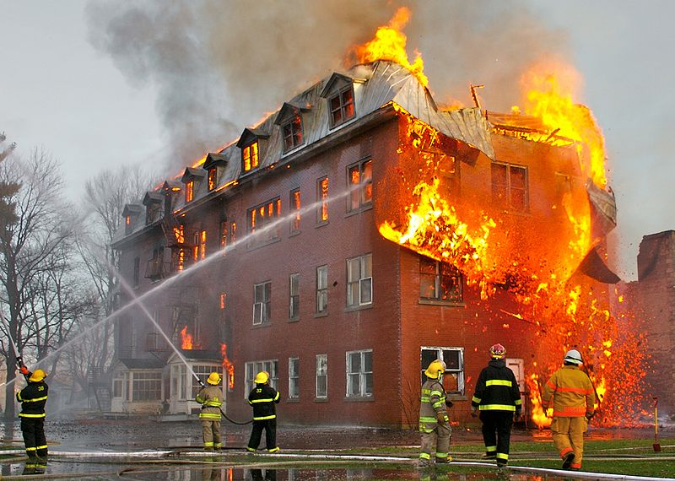

Slide 14
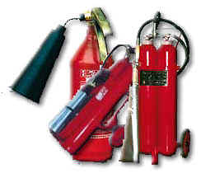
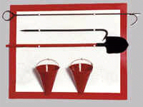
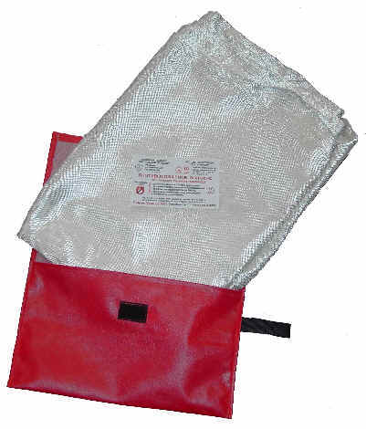
Первичные средства пожаротушения
ПЕРВЫЧНЫЕ СРЕДСТВА ПОЖАРОТУШЕНИЯ –
предназначены для тушения пожаров в начальной стадии и включают: пожарные водопроводы, огнетушители ручные, сухой песок, асбестовые одеяла, кошмы и др.
ИНСТРУМЕНТ ПОЖАРНЫЙ РУЧНОЙ немеханизированный - инструмент без какого-либо привода, кроме мускульной силы человека, предназначенный для выполнения различных работ при тушении пожара (пожарные багры, ломы, топоры, крюки).

Slide 15
Огнетушители
Огнетушитель – переносное, передвижное или стационарное устройство с ручным способом приведения в действие и предназначенное для тушения очага пожара человеком за счёт выпуска запасённого огнетушащего вещества.
В зависимости от применяемого огнетушащего вещества огнетушители подразделяются на основные типы:
– водные (ОВ);
– воздушно-пенные (ОВП);
– порошковые (ОП);
– углекислотные (ОУ);
– комбинированные.

Slide 16
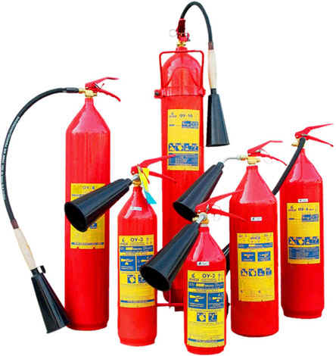
Огнетушители углекислотные ( ОУ)
Огнетушители углекислотные ( ОУ) предназначены для тушения различных веществ, горение которых не может происходить без доступа воздуха, а также электроустановок, находящихся под напряжением до 1000 В.
При пользовании углекислотными огнетушителями необходимо учитывать следующие факторы:
– возможность накопления зарядов статического электричества на диффузоре огнетушителя;
– снижение эффективности огнетушителей при отрицательной температуре окружающей среды;
– опасность токсического воздействия паров углекислоты
на организм человека;
– опасность снижения содержания кислорода в воздухе помещения
в результате применения углекислотных огнетушителей
(особенно передвижных);
– опасность обморожения ввиду резкого снижения
температуры узлов огнетушителя.

Slide 17
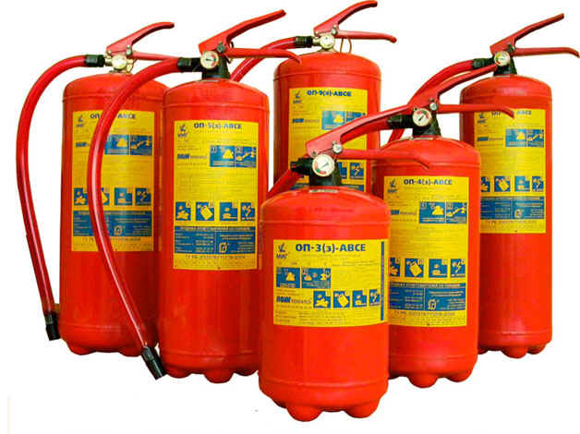
Огнетушители переносные порошковые (ОП)
Огнетушители переносные порошковые (ОП), в зависимости от марки используемого огнетушащего порошка, предназначены для тушения пожаров классов А (твёрдые горючие вещества), В (жидкие горючие вещества), С (газообразные вещества) и электроустановок, находящихся под напряжением до 1000 В. При использовании огнетушащего порошка ПХК и специального оборудования огнетушители переносные порошковые применяются для тушения пожаров класса Д (металлы и металлоорганические вещества).

Slide 18
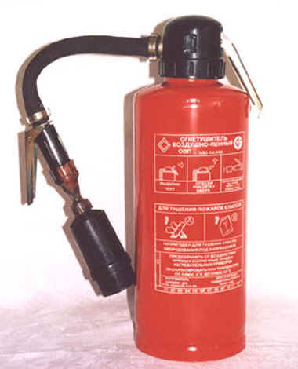
Огнетушители переносные воздушно-пенные (ОВП)
Огнетушители переносные воздушно-пенные (ОВП) предназначены для тушения пожаров классов А (твёрдые горючие вещества), В (жидкие горючие вещества).
Непригодны для тушения пожаров классов С (газообразные вещества), Д (металлы и металлоорганические вещества), а также электроустановок, находящихся под напряжением.

Slide 19
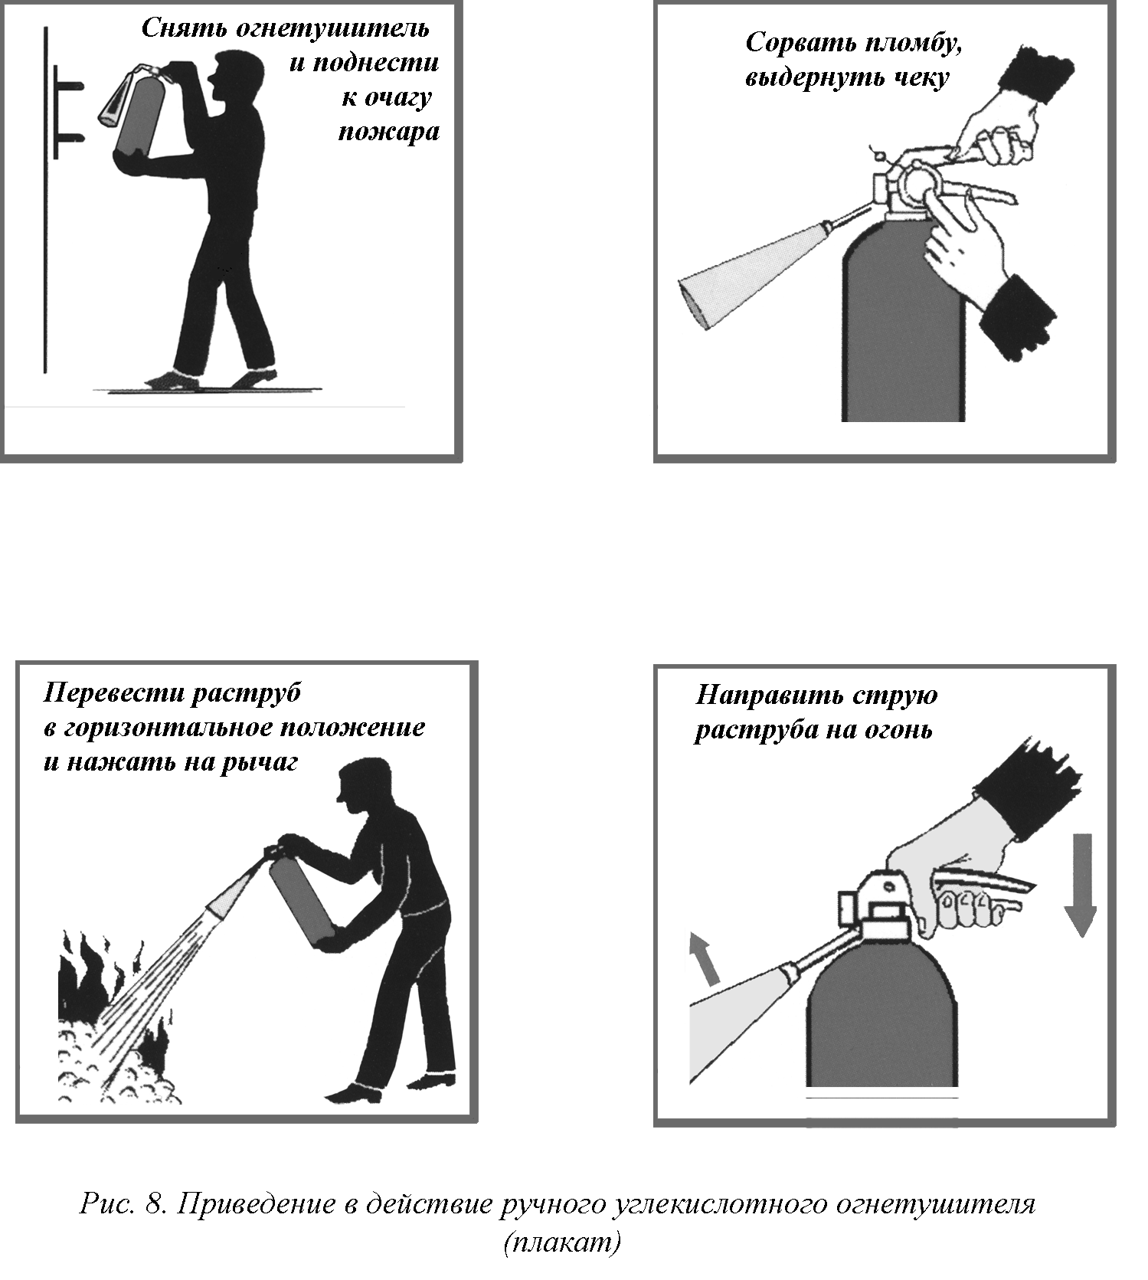
ПРИНЦИП ДЕЙСТВИЯ ПОРОШКОВОГО ОГНЕТУШИТЕЛЯ
Рабочий газ закачен непосредственно в корпус. При срабатывании запорно-пускового устройства порошок вытесняется газом по сифонной трубке в шланг и к стволу-насадке или в сопло. Порошок можно подавать порциями. Он попадает на горящее вещество и изолирует от кислорода
ПРИНЦИП ДЕЙСТВИЯ УГЛЕКИСЛОТНОГО ОГНЕТУШИТЕЛЯ
Основан на вытеснении двуокиси углерода избыточным давлением. При открывании запорно-пускового устройства СО2 по сифонной трубке поступает к раструбу и из сжиженного состояния переходит в твердое (снегообразное). Температура резко до -70 гр.С. понижается. Углекислота, попадая на горящее вещество, изолирует его от кислорода и охлаждает
Приведение в действие ручного огнетушителя

Slide 20



Знаки пожарной безопасности
1. Знаки для обозначения средств пожарной сигнализации и кнопок ручного включения
- Кнопка включения средств и систем пожарной автоматики
- Звуковой оповещатель пожарной тревоги
- Телефон для использования при пожаре

Slide 21


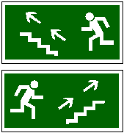
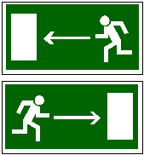

Знаки пожарной безопасности
2. Знаки для использования на путях эвакуации
- Эвакуационный (запасный) выход
- Направление к эвакуационному выходу (по лестнице вверх)
- Дверь эвакуационного выхода
- Запрещается загромождать
и (или) складировать
Направление к
эвакуационному выходу

Slide 22



Знаки пожарной безопасности
3. Знаки для обозначения пожарно-технической продукции
- Огнетушитель
- Пожарный кран
- Место размещения пожарного оборудования

Slide 23




Знаки пожарной безопасности
4. Знаки для обозначения пожароопасных веществ, зон, а также мест курения
- Запрещается курить
- Запрещается пользоваться открытым огнем и курить
- Место курения
- Пожароопасно: легковоспламеняющиеся вещества

Slide 24
ИНСТРУКЦИЯ ПО ЭВАКУАЦИИ И ДЕЙСТВИЙ ПЕРСОНАЛА КОМПАНИИ
ПРИ ВОЗНИКНОВЕНИИ ПОЖАРА
1 ПРИ ОБНАРУЖЕНИИ ЗАДЫМЛЕНИЯ ИЛИ ПОЖАРА:
- ВКЛЮЧИТЬ РУЧНОЙ ИЗВЕЩАТЕЛЬ СИГНАЛА ПОЖАРНОЙ СИГНАЛИЗАЦИИ
- ПОСТВАВИТЬ В ИЗВЕСТНОСТЬ РУКОВОДСТВО И ОХРАНУ СООБЩИТЬ О ВОЗНИКНОВЕНИИ
ПОЖАРА В ПОЖАРНУЮ ОХРАНУ ПО ТЕЛЕФОНУ
2. ЭВАКУАЦИЯ ЛЮДЕЙ:
- ПРЕКРАТИТЬ ВСЕ РАБОТЫ В ЗДАНИИ КОМПАНИИ.
- ОРГАНИЗОВАТЬ ЭВАКУАЦИЮ ЛЮДЕЙ, ИСПОЛЬЗУЯ ЭВАКУАЦИОННЫЕ ВЫХОДЫ СОГЛАСНО СХЕМЕ ЭВАКУАЦИИ.
3. ОТКЛЮЧЕНИЕ ЭЛЕКТРОПИТАНИЯ ЭЛЕКТРООБОРУДОВАНИЯ:
- ПО НЕОБХОДИМОСТИ ОТКЛЮЧИТЬ ЭЛЕКТРОЭНЕРГИЮ ДЛЯ ПРЕДОТВРАЩЕНИЯ РАЗВИТИЯ ПОЖАРА ИЛИ ДЛЯ ЭЛЕКТРОБЕЗОПАСНОСТИ ПОЖАРНЫХ ПОДРАЗДЕЛЕНИЙ И ЛИЦ УЧАСТВУЮЩИХ В ТУШЕНИИ ПОЖАРА
4. ТУШЕНИЕ ВОЗНИКШЕГО ПОЖАРА:
- ГОРЯЩИЕ ПРЕДМЕТЫ, ОБОРУДОВАНИЕ И КОНСТРУКЦИИ ЗДАНИЙ ТУШИТЬ ПЕРВИЧНЫМИ СРЕДСТВАМИ ПОЖАРОТУШЕНИЯ
(ОГНЕТУШИТЕЛИ, ВОДА (ПРИ ОТКЛЮЧЕННОМ ЭЛЕКТРООБОРУДОВАНИИ)
5. ВСТРЕЧА ПОЖАРНЫХ ПОДРАЗДЕЛЕНИЙ:
- ОРГАНИЗОВАТЬ ВСТРЕЧУ ПОЖАРНОЙ ОХРАНЫ;
- ОКАЗАТЬ ПОМОЩЬ В ВЫБОРЕ КРАТЧАЙШЕГО ПУТИ ДЛЯ ПОДЪЕЗДА К ОЧАГУ ПОЖАРА;
- ИНФОРМИРОВАТЬ ИХ О КОНСТРУКТИВНЫХ ОСОБЕННОСТЯХ ОБЪЕКТА, О КОЛИЧЕСТВЕ ХРАНИМЫХ И ПРИМЕНЯЕМЫХ
ПОЖАРООПАСНЫХ МАТЕРИАЛОВ И ДРУГИХ СВЕДЕНИЙ, НЕОБХОДИМЫХ ДЛЯ УСПЕШНОЙ ЛИКВИДАЦИИ ПОЖАРА.
«01»

Slide 25
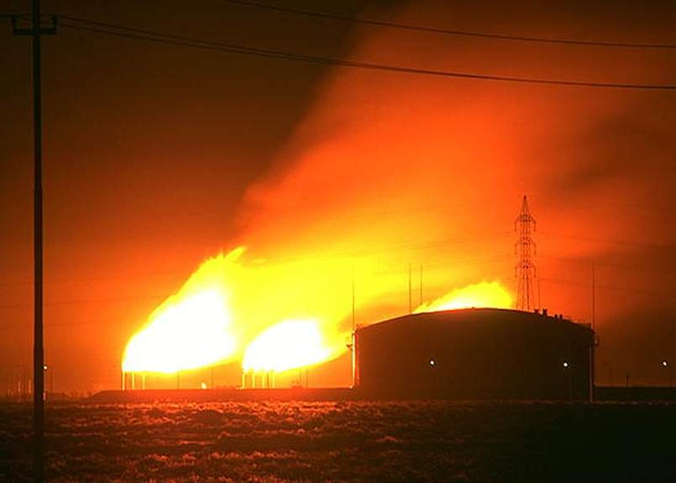

Slide 26
Нормативные документы в области пожарной безопасности.
На территории Российской Федерации действуют следующие основные нормативные документы:
Федеральный закон №69-ФЗ О пожарной безопасности. от 21.12.1994
Правила пожарной безопасности (ППБ 01-03)
Федеральный закон № 123-ФЗ Технический регламент. О требованиях пожарной безопасности

Slide 27
Ответственность.
Административная ответственность
Статья 20.4. Нарушение требований пожарной безопасности
1. Нарушение требований пожарной безопасности, установленных стандартами, нормами и правилами, -
влечет предупреждение или наложение административного штрафа на граждан в размере от пяти до десяти минимальных размеров оплаты труда; на должностных лиц - от десяти до двадцати минимальных размеров оплаты труда; на лиц, осуществляющих предпринимательскую деятельность без образования юридического лица, - от десяти до двадцати минимальных размеров оплаты труда или административное приостановление деятельности на срок до девяноста суток; на юридических лиц - от ста до двухсот минимальных размеров оплаты труда или административное приостановление деятельности на срок до девяноста суток.
(в ред. Федерального закона от 09.05.2005 N 45-ФЗ)
2. Те же действия, совершенные в условиях особого противопожарного режима, -
влекут наложение административного штрафа на граждан в размере от десяти до пятнадцати минимальных размеров оплаты труда; на должностных лиц - от двадцати до тридцати минимальных размеров оплаты труда;
на юридических лиц - от двухсот до трехсот минимальных размеров оплаты труда.
3. Нарушение требований стандартов, норм и правил пожарной безопасности, повлекшее возникновение пожара без причинения тяжкого или средней тяжести вреда здоровью человека либо без наступления иных тяжких последствий, -
влечет наложение административного штрафа на граждан в размере от пятнадцати до двадцати минимальных размеров оплаты труда; на должностных лиц - от тридцати до сорока минимальных размеров оплаты труда;
на юридических лиц - от трехсот до четырехсот минимальных размеров оплаты труда.
4. Несанкционированное перекрытие проездов к зданиям и сооружениям, установленных для пожарных машин и техники, -
влечет наложение административного штрафа на граждан в размере от трех до пяти минимальных размеров оплаты труда; на должностных лиц - от пяти до десяти минимальных размеров оплаты труда;
на юридических лиц - от пятидесяти до ста минимальных размеров оплаты труда.

Slide 28
Уголовная ответственность
Статья 219. Нарушение правил пожарной безопасности
1. Нарушение правил пожарной безопасности, совершенное лицом, на котором лежала обязанность по их соблюдению, если это повлекло по неосторожности причинение тяжкого вреда здоровью человека, -
(в ред. Федерального закона от 08.12.2003 N 162-ФЗ)
наказывается штрафом в размере до восьмидесяти тысяч рублей или в размере заработной платы или иного дохода осужденного за период до шести месяцев, либо ограничением свободы на срок до трех лет, либо лишением свободы на срок до трех лет с лишением права занимать определенные должности или заниматься определенной деятельностью на срок до трех лет или без такового.
(в ред. Федерального закона от 08.12.2003 N 162-ФЗ)
2. То же деяние, повлекшее по неосторожности смерть человека, -
(в ред. Федерального закона от 08.12.2003 N 162-ФЗ)
наказывается ограничением свободы на срок до пяти лет или лишением свободы на срок до пяти лет с лишением права занимать определенные должности или заниматься определенной деятельностью на срок до трех лет или без такового.
(в ред. Федерального закона от 08.12.2003 N 162-ФЗ)
3. Деяние, предусмотренное частью первой настоящей статьи, повлекшее по неосторожности смерть двух или более лиц, -
наказывается лишением свободы на срок до семи лет с лишением права занимать определенные должности или заниматься определенной деятельностью на срок до трех лет или без такового.
(часть третья введена Федеральным законом от 08.12.2003 N 162-ФЗ)

